Slide 1




Районный практико-ориентированный семинар «Возможности онлайн-сервиса «Облако знаний» для эффективной организации образовательного процесса по биологии в условиях реализации ФОП и обновленных ФГОС»
Федотова Ирина Ивановна,
Региональный директор Издательства «Физикон»

Slide 2

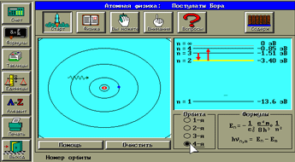
Разработчик онлайн-сервиса
«Облако знаний»
Издательство цифрового контента «Физикон»
30 лет работы на российском рынке образования
1994 – первый в России CD-диск
с обучающей программой «Открытая Физика»
1993
250
150
МФТИ
Год
основания
Выпущено
цифровых пособий
Реализовано
государственных проектов
Основано
физтехами

Slide 3



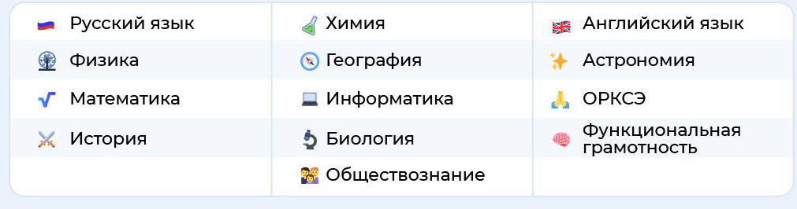
Облако знаний: главное
https://oblakoz.ru/
Соответствие ФГОС и ФРП
– Цифровые работы (учебный план) по предметам разделены на базовый и углубленный уровни
– 1 теоретическая и 1 практическая работа на 1 урок
– Методические материалы для учителя
Компетентностный подход
Разнообразие форм деятельности
– Перед уроком: подготовка учителя по опорным конспектам
– На уроке: выполнение лабораторных работ, контрольных работ по вариантам
– Дома: задания в формате самостоятельных работ, теории и конспектов
ЭОР «Облака знаний» включены в Федеральный перечень ЭОР

Slide 4
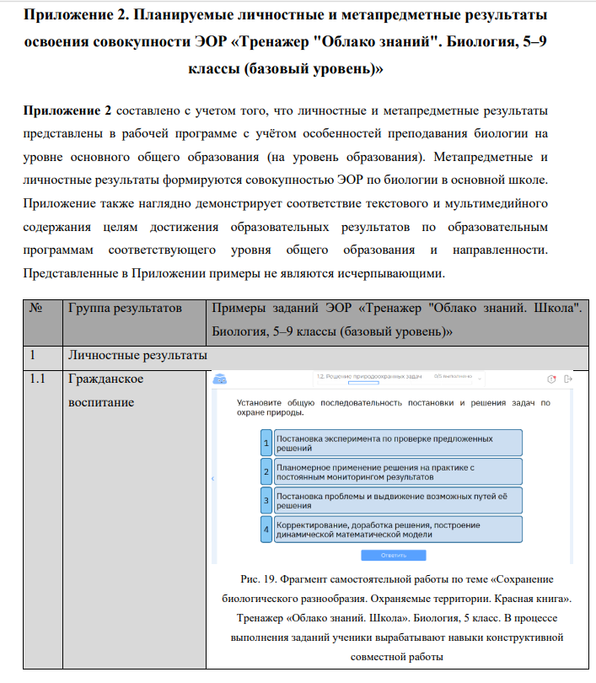
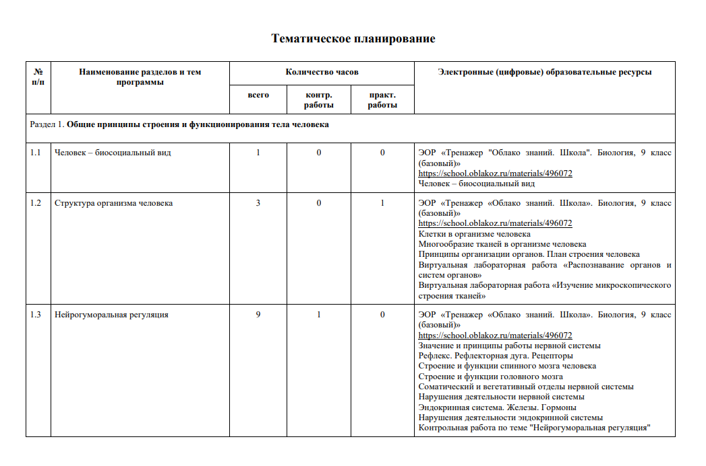
Задача: восполнить дефициты содержания при отсутствии УМК
Решение: применять цифровой контент «Облака знаний»
Рабочая программа по биологии, 9 класс, 2023 г.
https://school.oblakoz.ru/materials/496072
6

Slide 5
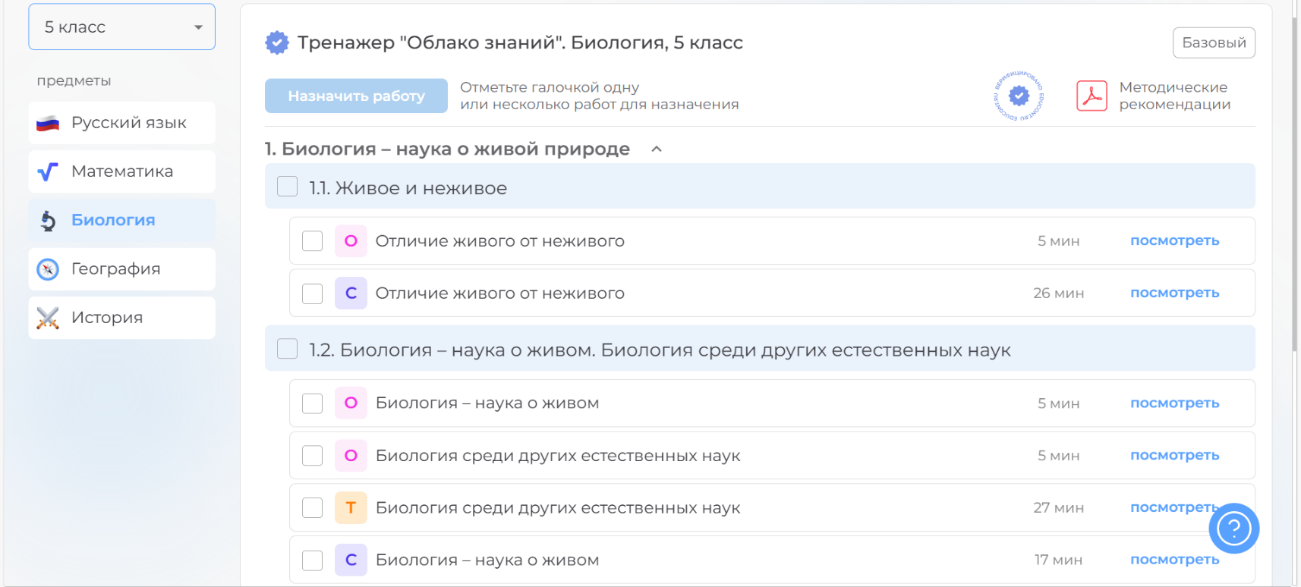
Организация контента в «Облаке знаний»
Простые фильтры
Уровни обучения
Методические пособия
(+ готовые РП)
Планирование соответствуют новым программам
Материалы - Облако знаний (oblakoz.ru)

Slide 6
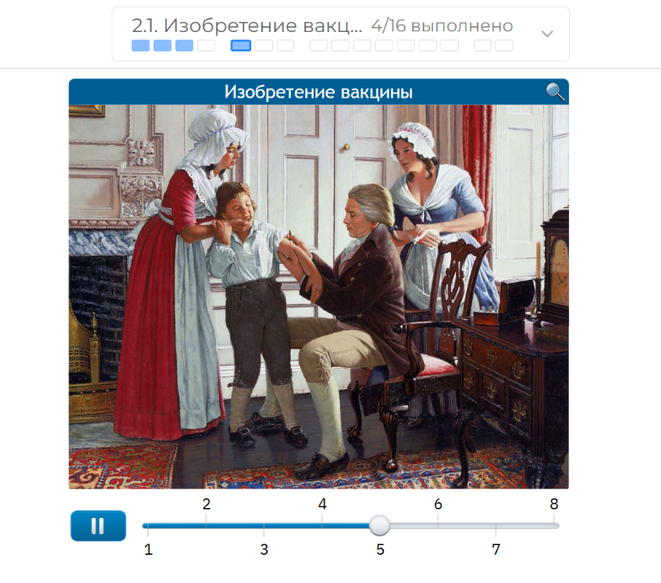
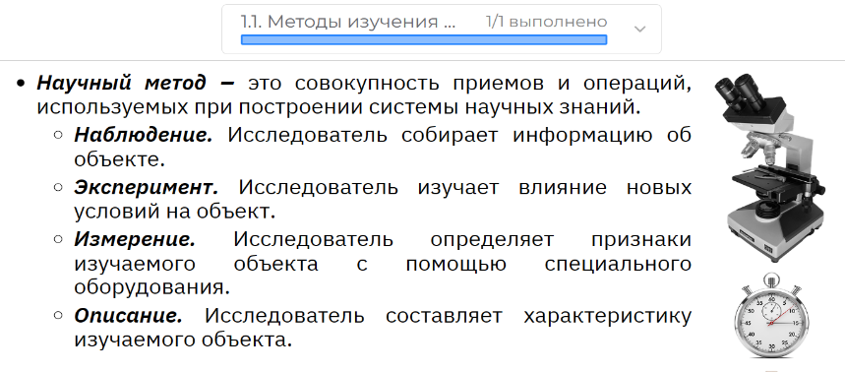
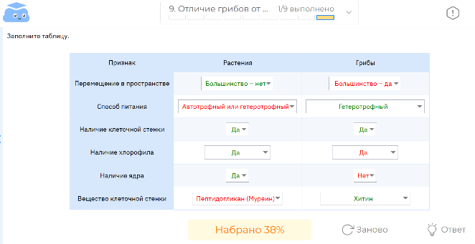
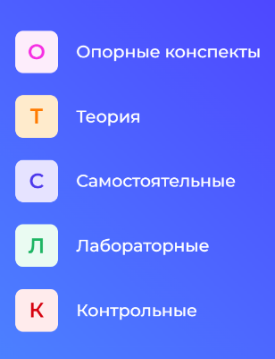
Задача: сделать урок эффективным и увлекательным
Решение: подбирать разные жанры ЭОР
5 кл. Методы изучения живой природы. Оборудование для научных исследований. Опорный конспект
https://school.oblakoz.ru/play/module/488303
9 кл.(У) Иммунитет: инфекционный и неинфекционный. Вакцины и сыворотки. Аллергия.
Теория
7 кл. Бактерии, Грибы. Контрольная работа. В-1.
https://school.oblakoz.ru/play/module/327777
https://school.oblakoz.ru/play/module/443651

Slide 7
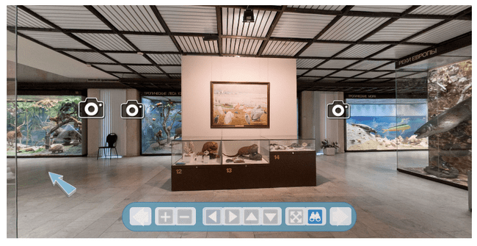
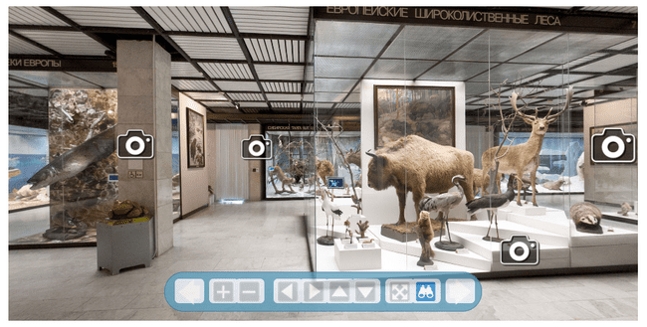
Виртуальные практикумы «Облака знаний»
Основа виртуальной лабораторной работы
Параметрическая модель
Виртуальное оборудование (микроскоп, химические реактивы)
Видеофрагмент
Интерактивный объект (схема, диаграмма, шкала), в т. ч. редактируемый обучающимися
Виртуальный тур/экскурсия
https://school.oblakoz.ru/play/module/360993
Notes:
Заменить на новый дизайн

Slide 8
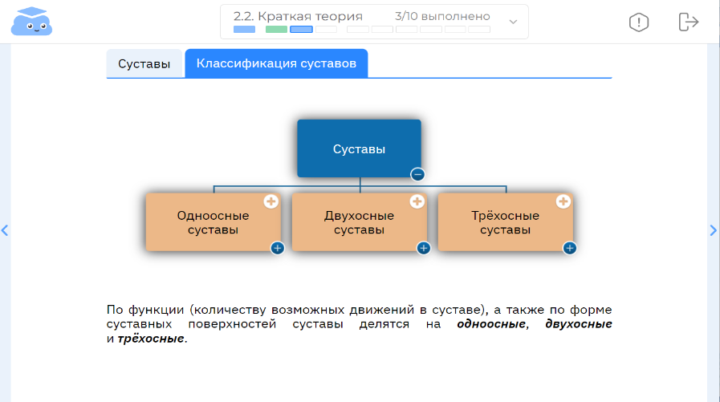
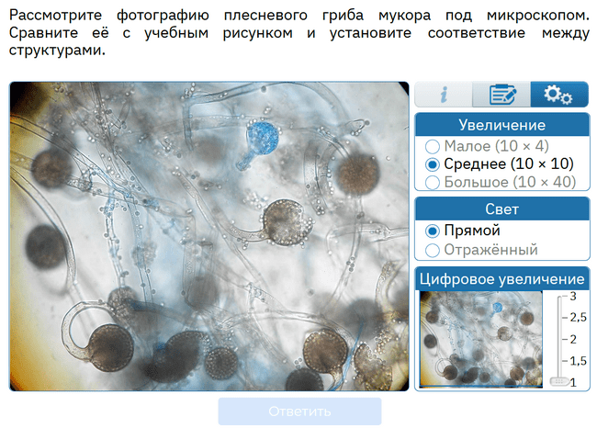
Интерактивные схемы, диаграммы, графики
Виртуальный микроскоп
Редактируемые схемы и диаграммы
Лабораторная работа «Самонаблюдение движения в суставах». Биология.8 кл.
https://school.oblakoz.ru/play/module/324643
Лабораторная работа «Изучение строения плесневого гриба мукора».
Биология. 7 кл.
https://school.oblakoz.ru/play/module/324618

Slide 9
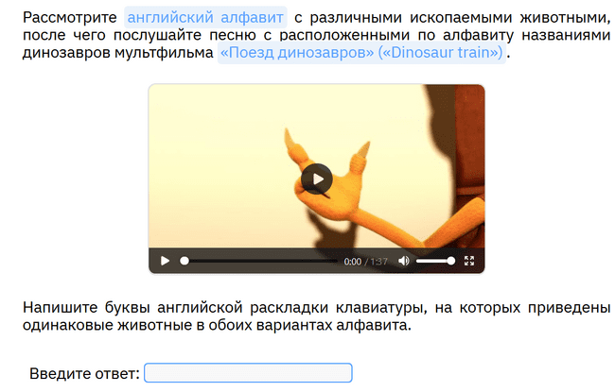
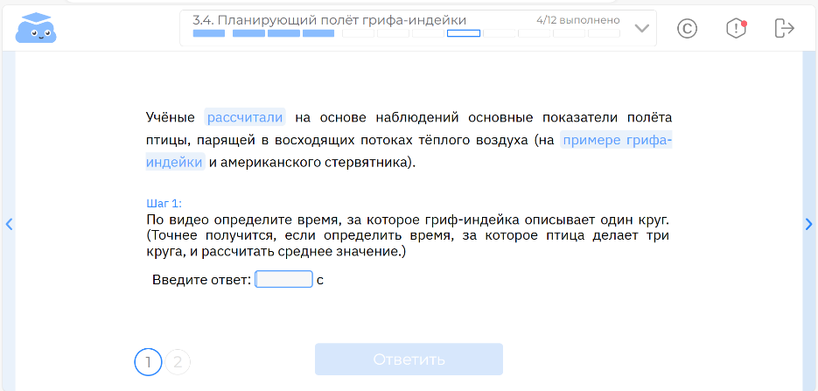
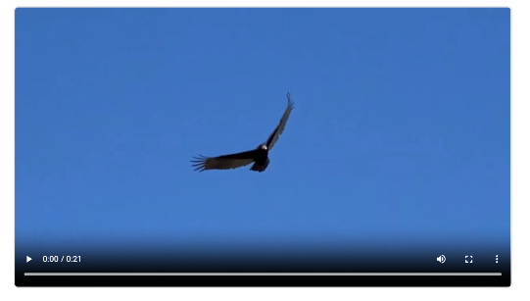
Видеофрагмент
Лабораторная работа «Распознавание организмов прошедших эпох».
Биология.8 кл.
https://school.oblakoz.ru/play/module/360994
Лабораторная работа «Изучение внешнего строения птиц в связи с приспособленностью к полету». Биология.8 кл.
https://school.oblakoz.ru/play/module/360994
Notes:
8 кл. (Л) Распознавание организмов прошедших эпох (2.13.1), 8 кл. (Л) Изучение внешнего строения птиц в связи с приспособленностью к полету (2.11.1)

Slide 10
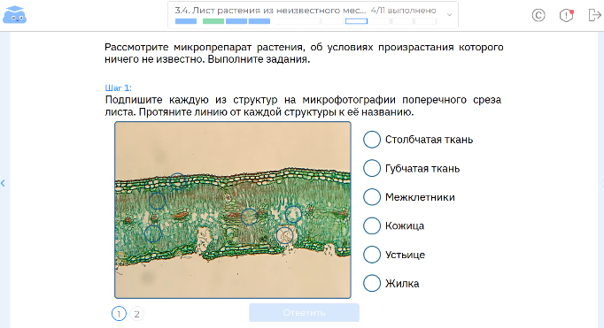
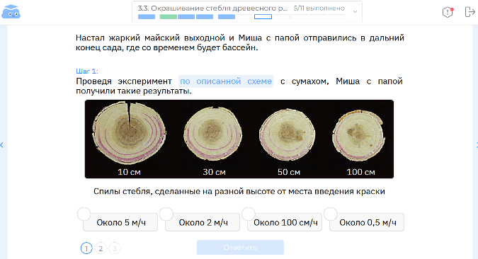
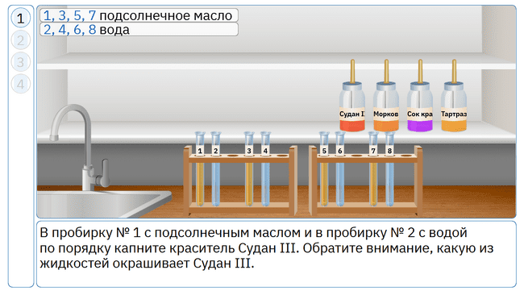
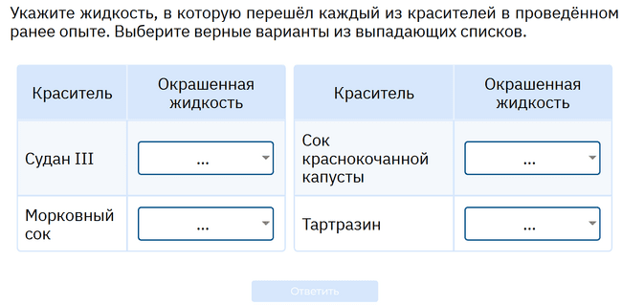
Виртуальные лабораторные работы по биологии
Опыты, проведение которых «вживую» затруднительно
Изучение строения листа, 6 кл.
Изучение передвижения воды и минеральных веществ по древесине, 6 кл.
https://school.oblakoz.ru/play/module/324610
Интерактивная лаборатория с реактивами
https://school.oblakoz.ru/play/module/324612
Notes:
10 кл (У) Обнаружение жиров с помощью качественных реакций (2.2.6)

Slide 11

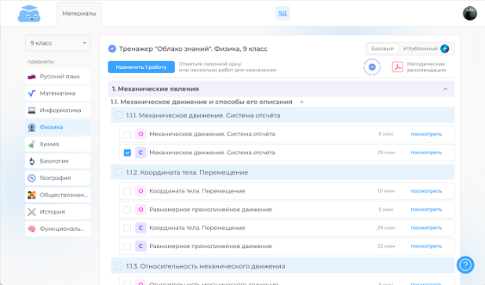

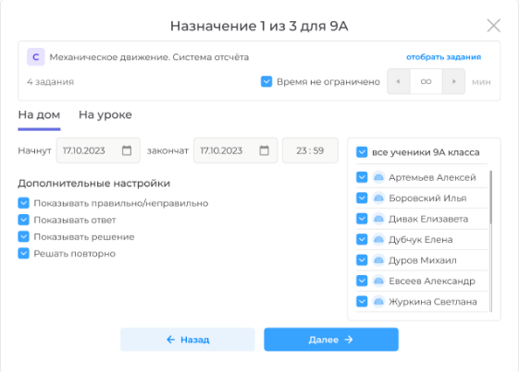
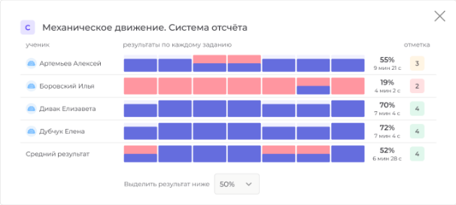

Сценарий работы в «Облаке знаний»
Учитель назначает работы на класс или на конкретных учеников
Ученики выполняют назначенную работу
Происходит автоматическая проверка ответов
Учитель анализирует полученные результаты и при необходимости назначает дополнительные работы

Slide 12
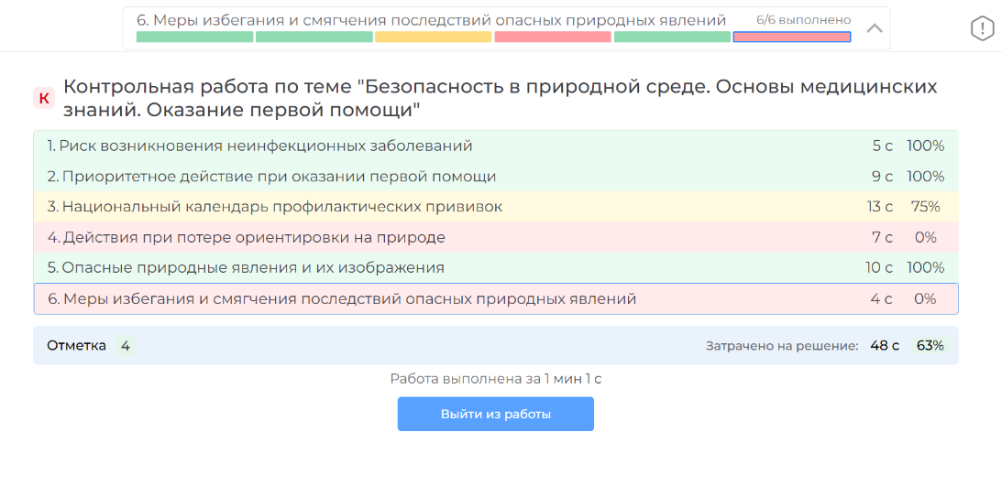
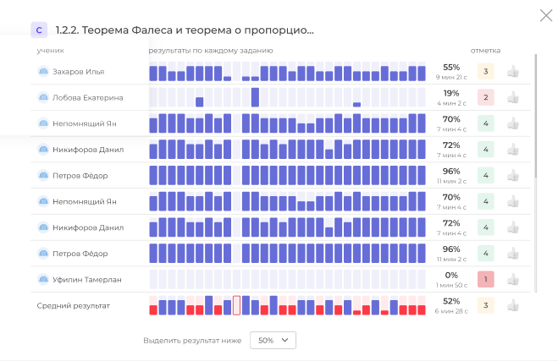
Система измерения образовательных достижений в «Облаке знаний»
Интерфейс ученика
Интерфейс учителя

Slide 13
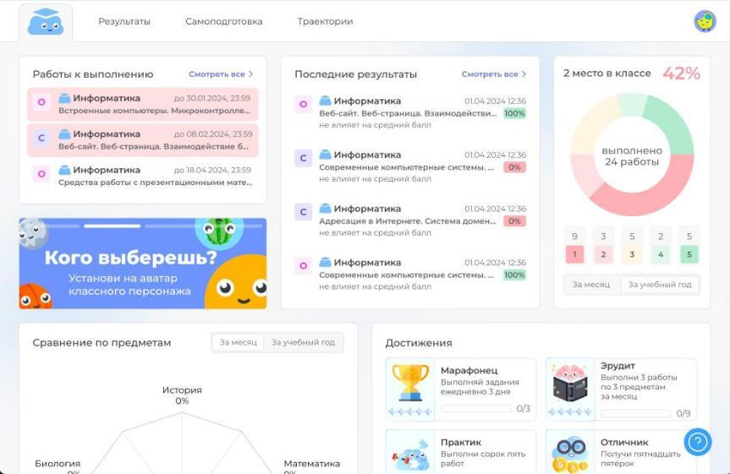
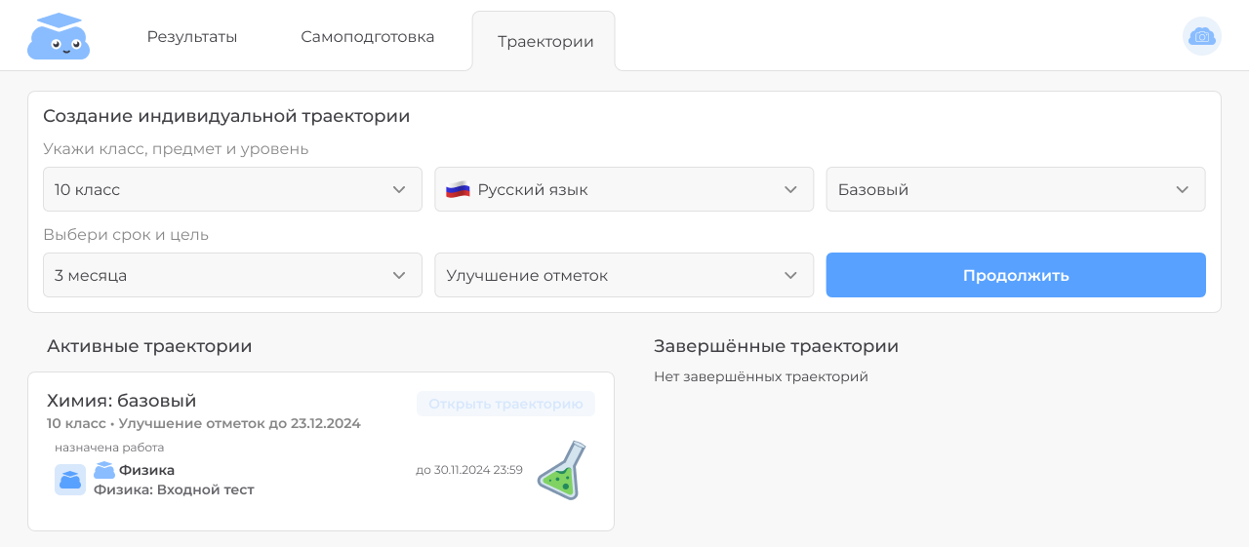
Индивидуальный поход
Ориентация на принципы доказательного образования, диагностика и мониторинг образовательных достижений
Интерфейс ученика
Создание индивидуальной траектории

Slide 14
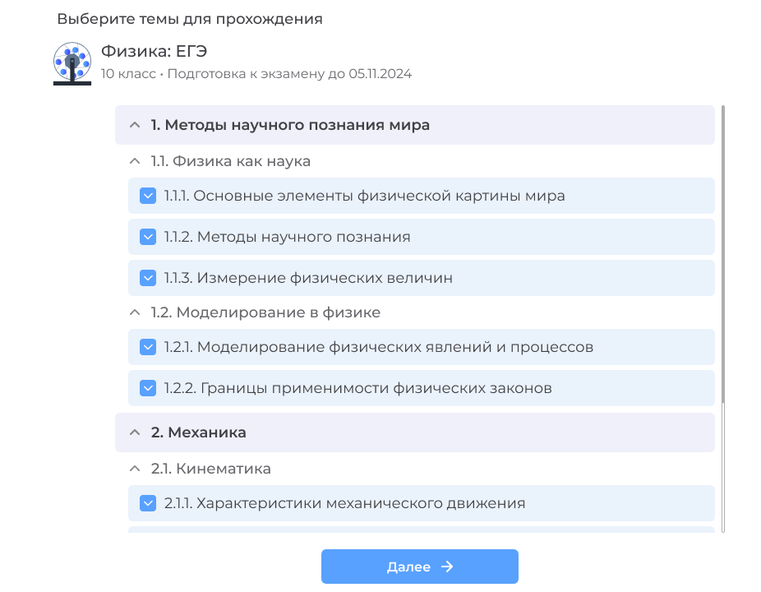
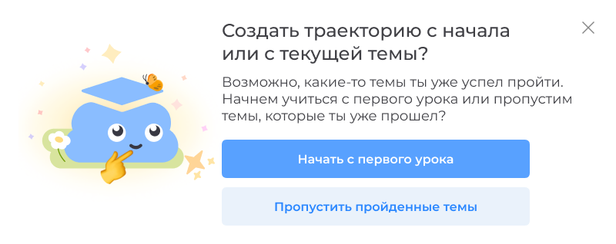

Формирование индивидуальной траектории

Slide 15
Формирование индивидуальной траектории

Slide 16
База заданий в «Облаке знаний»
17 школьных предметов базового и углубленного уровней
Русский язык, литература, математика, информатика, окружающий мир, физика, химия, биология, география, обществознание, ОРКСЭ, ОБЗР, история, английский язык, немецкий язык, французский язык, испанский язык.
Дополнительно: астрономия, робототехника и функциональная грамотность.
Подготовка к ЕГЭ и ОГЭ
Доступны работы по 14 предметам для ЕГЭ и по 11 предметам для ОГЭ
> 15 000 цифровых работ
Свыше 75 000 заданий
17 интерактивных типов

Slide 17
Вариативная часть: подготовка к ГИА
Режимы подготовки:
по слотам / по вариантам
3 варианта КИМ ОГЭ
10 вариантов КИМ ЕГЭ
Теоретические конспекты
Задания обновляются по свежим спецификациям ФИПИ
Учитель
Ученик
Назначает работу ученикам
Проверяет развернутые ответы и анализирует результаты
Тренируется решать задачи отдельных позиций спецификации
Выполняет в классе или дома (контрольная работа)

Slide 18
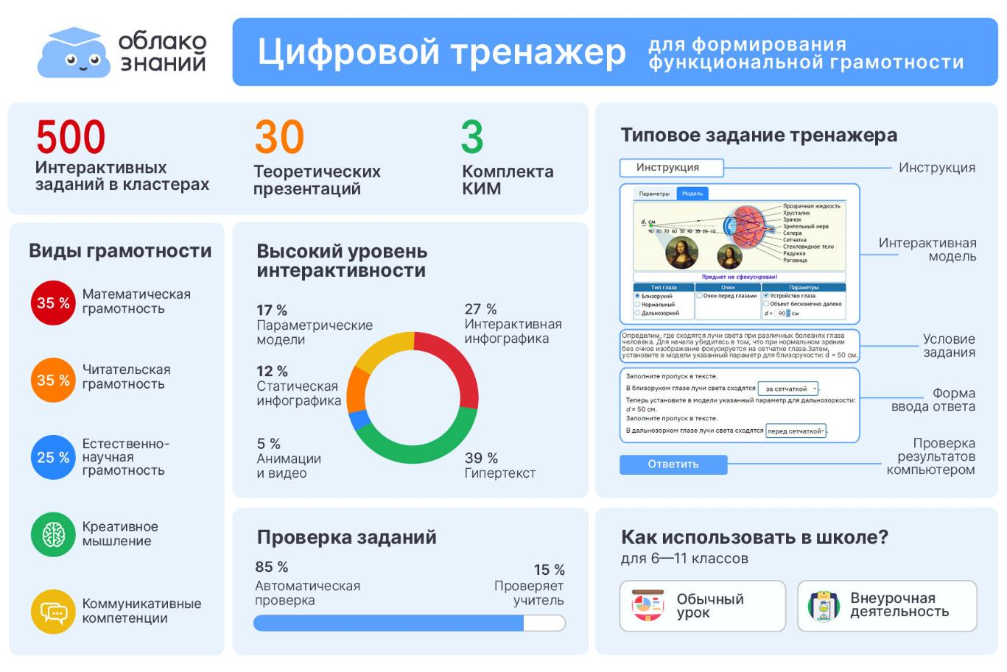
Вариативная часть: функциональная грамотность
18

Slide 19

Защита от списывания
Запрет демонстрации решения, ответа или даже самого факта правильности выполнения.
«Перемешивание» чувствительных к списыванию элементов - у каждого ребенка эта последовательность своя.
Параметризация - каждому учащемуся выдается свой набор числовых данных.
Контрольные работы или варианты КИМ ЕГЭ даются в двух (или более) разных авторских вариантах (одинаковых по трудоемкости, но разных с точки зрения имеющихся там задач).
17

Slide 20


Пилотный проект в ноябре–декабре 2024 года
Цель проекта – знакомство с ЭОР «Облако знаний», включение цифровых работ Сервиса в образовательный процесс
После активации по специальной ссылке учителю предоставляется доступ ко всем ЭОР «Облако знаний»
Для школ не требует оплаты
Срок – ноябрь–декабрь 2024
Чтобы стать участником проекта
Участником проекта может стать зарегистрированный пользователь.
Зарегистрированный пользователь должен перейти по ссылке https://oblakoz.ru/in2024
Вы участник проекта
https://clck.ru/3EUdiy
20

Slide 21
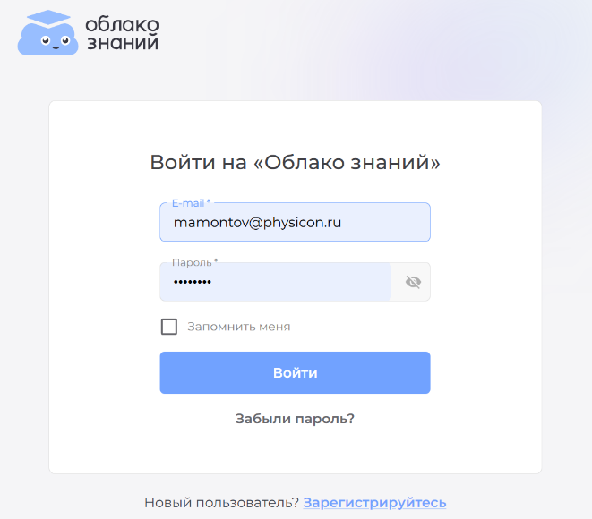
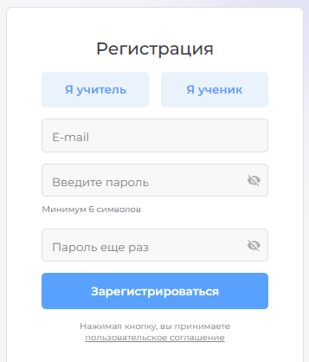
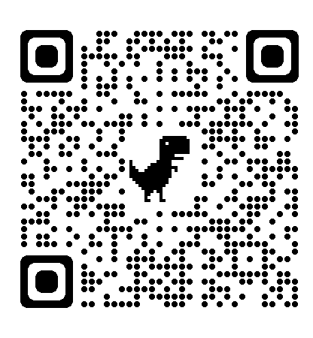
Сценарий работы в «Облаке знаний»: регистрация
Если вы не зарегистрированы, то зарегистрируйтесь по ссылке Облако знаний – образовательный сервис для учащихся и преподавателей школ.
В окне регистрации
выберите «Я учитель» и введите необходимые данные
Щелкните кнопку «Зарегистрироваться»

Slide 22
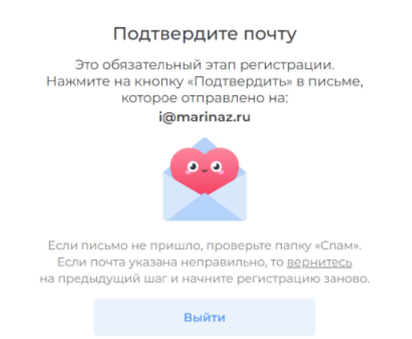
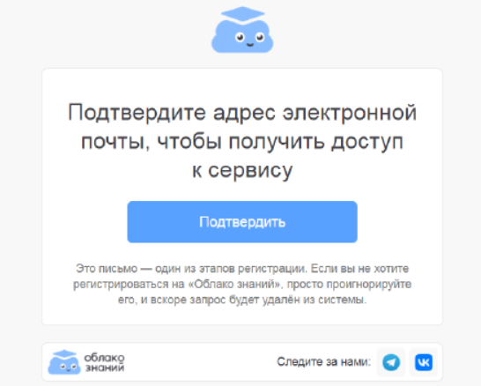
Сценарий работы в «Облаке знаний»: регистрация
4. Проверьте свой почтовый ящик: вам отправлено письмо для подтверждения почтового адреса. Щелкните в письме кнопку «Подтвердить».
5. Если вы подтвердили почту с телефона, то на компьютере необходимо обновить страницу с информацией о подтверждении почты.

Slide 23
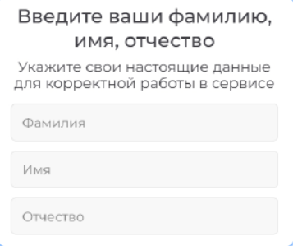
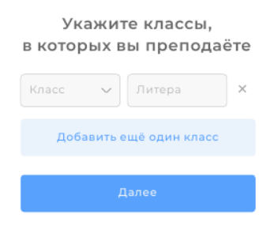
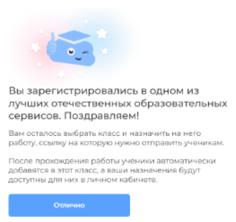

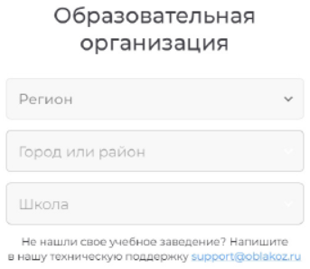
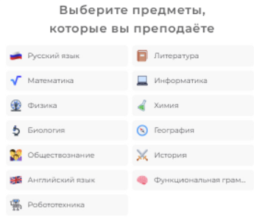
Сценарий работы в «Облаке знаний»: регистрация
6. На следующих шагах введите свою фамилию, имя, отчество, данные о вашей ОО.
7. Добавьте класс(ы), в которых преподаете, выберите один или несколько предметов*. Щелкните кнопку «Далее».
8. Готово, можно приступать к работе!
* Список доступных предметов и классов можно изменить в своем личном кабинете

Slide 24
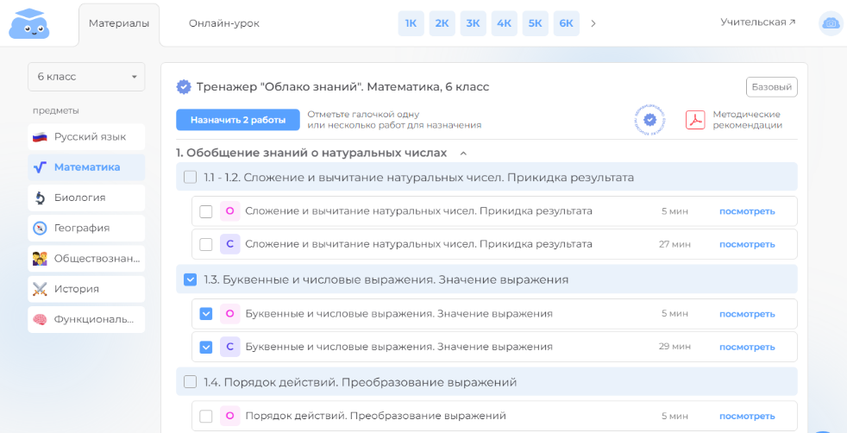
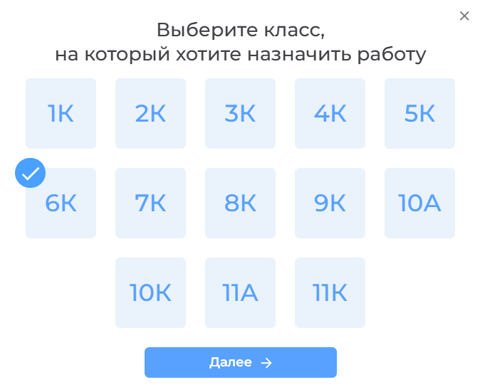
Сценарий работы в «Облаке знаний»: назначение работ
Выберите предмет, класс и уровень, для которого необходимо назначить работу.
Отметьте галочкой одну или несколько работ в содержании.
Щелкните кнопку «Назначить работу(ы)».
Укажите класс, на который хотите назначить работу. Щелкните кнопку «Далее»
4
1
3
2

Slide 25
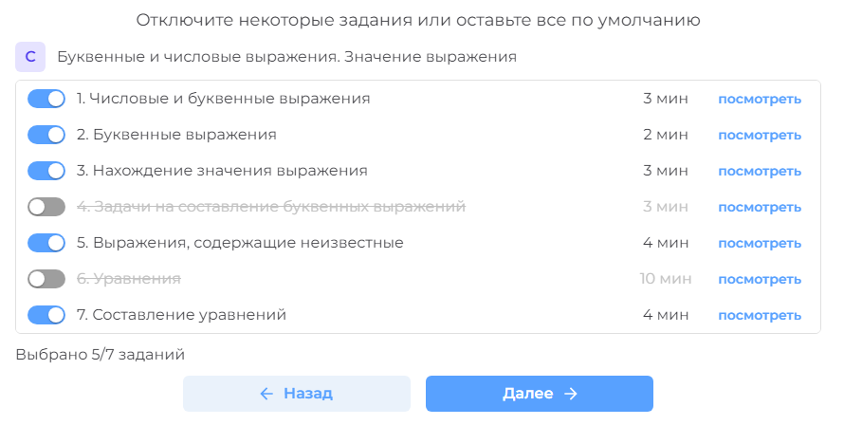
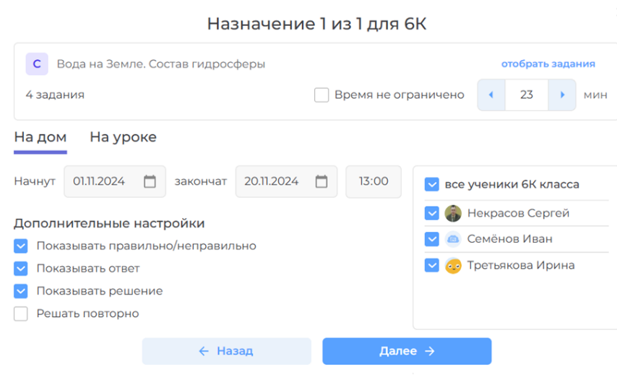
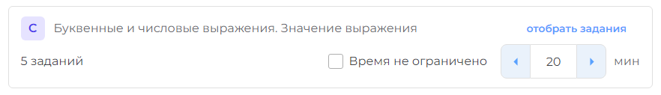


Сценарий работы в «Облаке знаний»: назначение работ
5. Учитель может исключить из назначаемой работы одно или несколько заданий.
5
6. Откроется окно назначения работы. Здесь при желании можно изменить параметры выдаваемой работы.
6

Slide 26
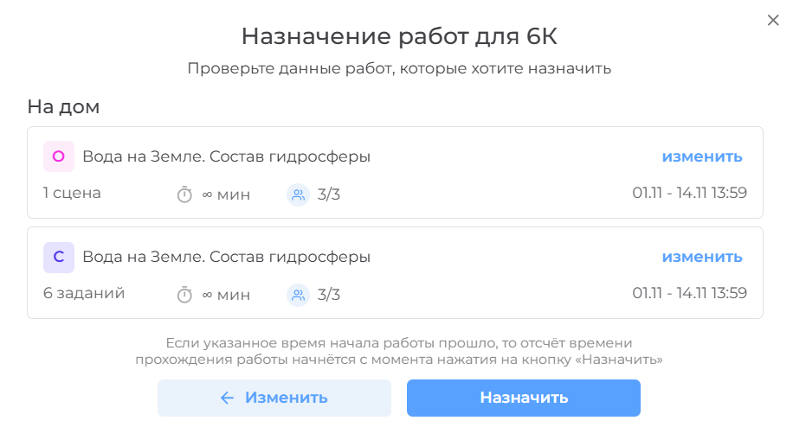
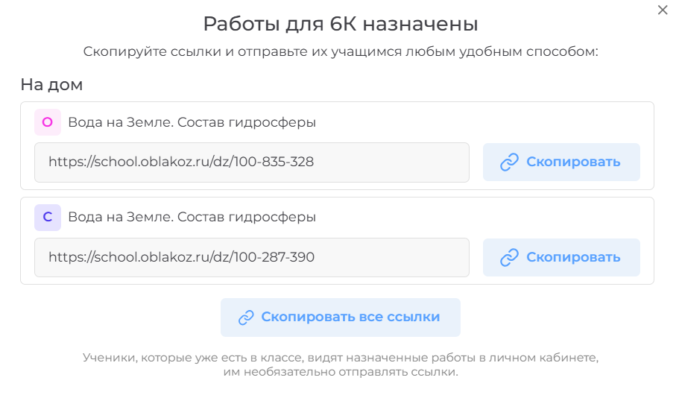
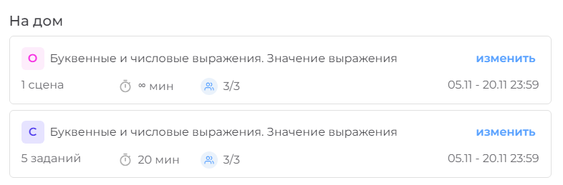
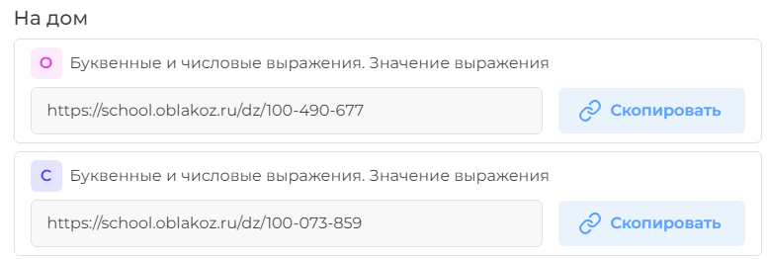
Сценарий работы в «Облаке знаний»: назначение работ
7. После того, как настройки назначения всех работ завершены, откроется окно проверки параметров назначаемых работ. Если данные введены верно, щелкните кнопку «Назначить».
8. Далее откроется окно, в котором можно скопировать ссылки на назначенные работы для передачи ученикам в формате, удобном для отправки в мессенджер или по электронной почте.
7
8

Slide 27
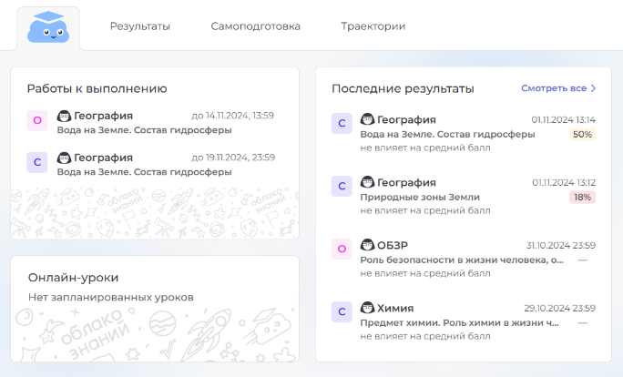




Сценарий работы в «Облаке знаний»: выполнение работы
Назначенные работы отражаются личном кабинете ученика на главной странице в разделе «Работы к выполнению».
Ученики выполняют назначенную работу.
Происходит автоматическая проверка ответов.
1
3
2

Slide 28


Сценарий работы в «Облаке знаний»: анализ результатов
Учитель анализирует полученные результаты и при необходимости назначает дополнительные работы.
Учебная аналитика накапливается: чем больше выполненных работ – тем репрезентативнее данные.
1
2

Slide 29



Контакты
https://oblakoz.ru/
Контактный центр
+7 (499) 322-07-57
info@oblakoz.ru
Отдел заботы о пользователях
+7 (499) 430-05-04
support@oblakoz.ru

